Slide 1
От чего зависит популярность треков на стриминговой платформе Spotify?

Slide 2
О данных

Slide 3
Какие данные мы использовали
В данном проекте был использован датасет “Spotify: Winner Tracks Audio Features”
https://www.kaggle.com/datasets/sejungjenn/spotify-best-songs-of-2022?select=df_complete.csv

Slide 4
Общая информация
Переменных: 18
Строк: 500
Пустых значений: 0

Slide 5
Переменные
Название | Краткое описание | Тип | Диапазон значений
track_uri | Уникальный код трека в Spotify | номинальная | -
track | Название трека | номинальная | -
artist | Имя исполнителя, исполнившего трек | номинальная | -
artist_popularity | Популярность исполнителя | порядковая | 0 - 100
followers | Общее количество подписчиков, которые следят за страницей исполнителя в Spotify | метрическая | > 0
artist_genre | Жанры, к которым принадлежит исполнитель. | номинальная | -
track_popularity | Популярность трека | порядковая | 0 - 100
album | Название альбома | номинальная | -
year | Год выхода трека | метрическая | -
danceability | Насколько песня подходит для танцев | метрическая | 0.0 – 1.0

Slide 6
Переменные
Название | Краткое описание | Тип | Диапазон значений
valence | Значение, описывающее позитивность, трек с более высокой валентностью, указывает на счастливое, веселое, эйфорическое настроение | метрическая | 0.0 – 1.0
energy | Мера интенсивности и активности | метрическая | 0.0 – 1.0
tempo | Общий предполагаемый темп трека в ударах в минуту (BPM) | метрическая | > 0
loudness | Общая громкость дорожки в децибелах (дБ) | метрическая | -60 - 0
speechiness | Чем выше значение, тем больше произносимых слов содержит песня | метрическая | 0.0 – 1.0
instrumentalness | Чем выше значение, тем меньше в песне разговорного вокала | метрическая | 0.0 – 1.0
liveness | Вероятность того, что песня была записана при живой аудитории | метрическая | 0.0 – 1.0
acousticness | Является ли трек акустическим | метрическая | 0.0 – 1.0
key | Тональность, трека | порядковая | -1 - 11

Slide 7
Подготовительные работы

Slide 8
Для переменной artist_genre заменили тип со строкового на список строк.
На основе переменной track создали новую бинарную переменную collaboration, показывающую был ли трек записан в коллаборации с другим исполнителем.
Перекодировали метрическую переменную artist_popularity в категориальную, принимающую целые числа из отрезка [1 – 10].

Slide 9
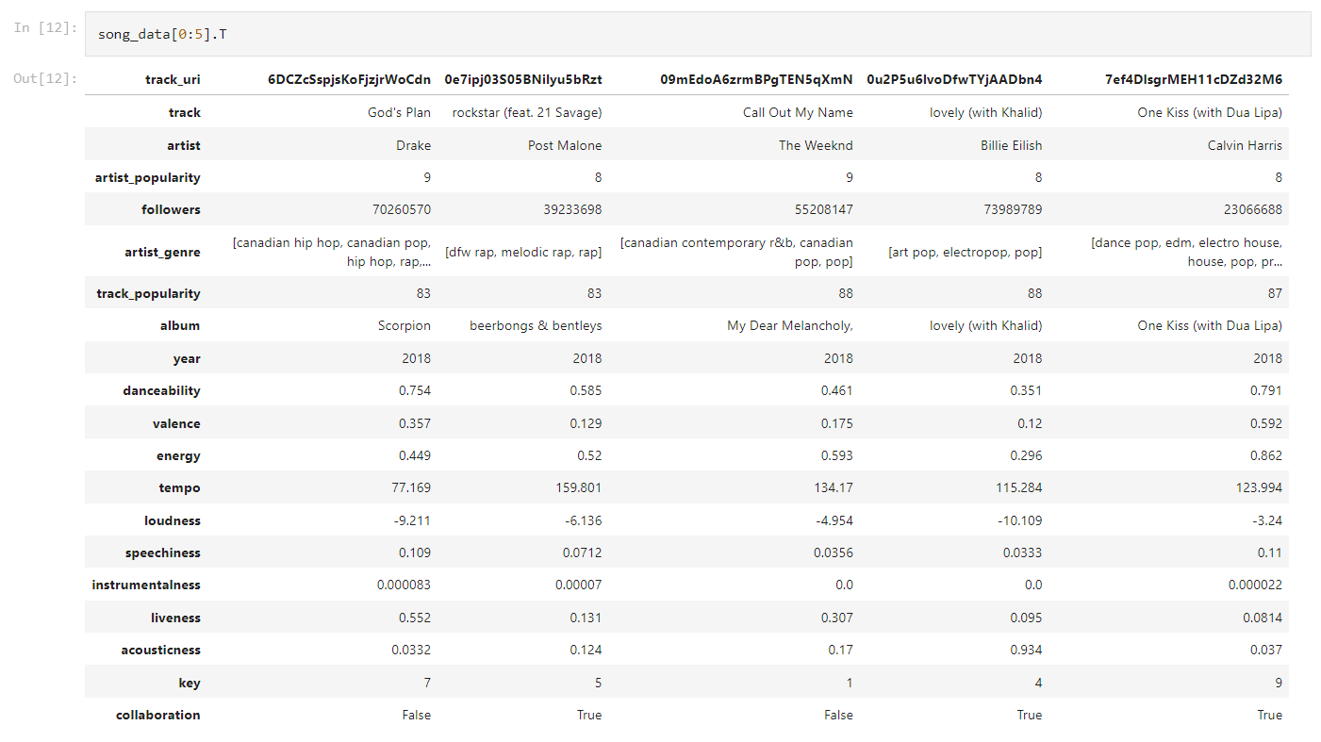
Сформировали срез по таблице и транспонировали его.

Slide 10
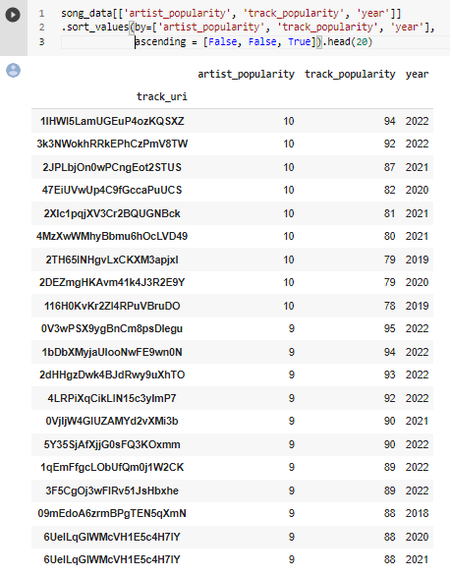
Отсортировали значения по нескольким полям: artist_popularity (по убыванию),track_popularity (по убыванию), year (по возрастанию).

Slide 11
Ход исследования

Slide 12
Цели и задачи
Цель:
Определить, какие факторы влияют на популярность треков
Задачи:
Описать и проанализировать исходные данные
Создать новую характеристику трека "collaboration", которая бы стала одним из возможных факторов, влияющих на популярность треков
Выделить характеристики трека, влияние которых на популярность треков значительно
Выдвинуть гипотезы относительно взаимосвязи параметров отраженных в исходных данных.
Исследовать, как параметры артиста влияют на популярность его собственных треков
Проверить гипотезы методами анализа, описанными в них
Проанализировать полученные результаты

Slide 13
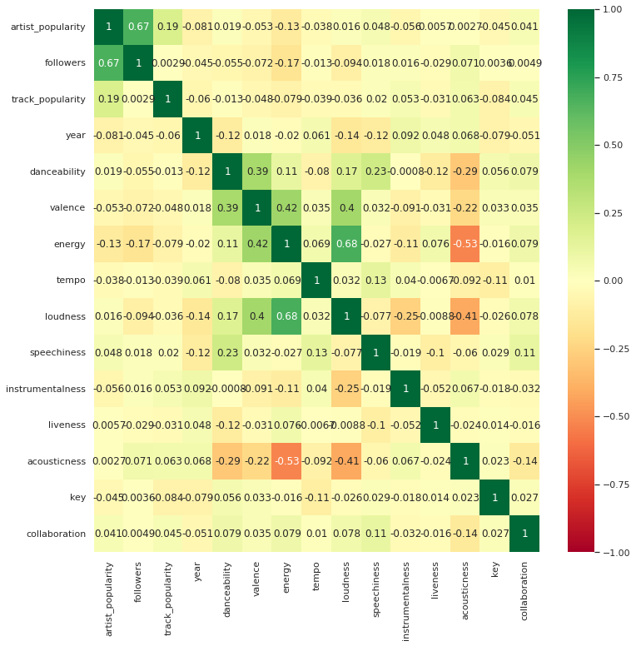
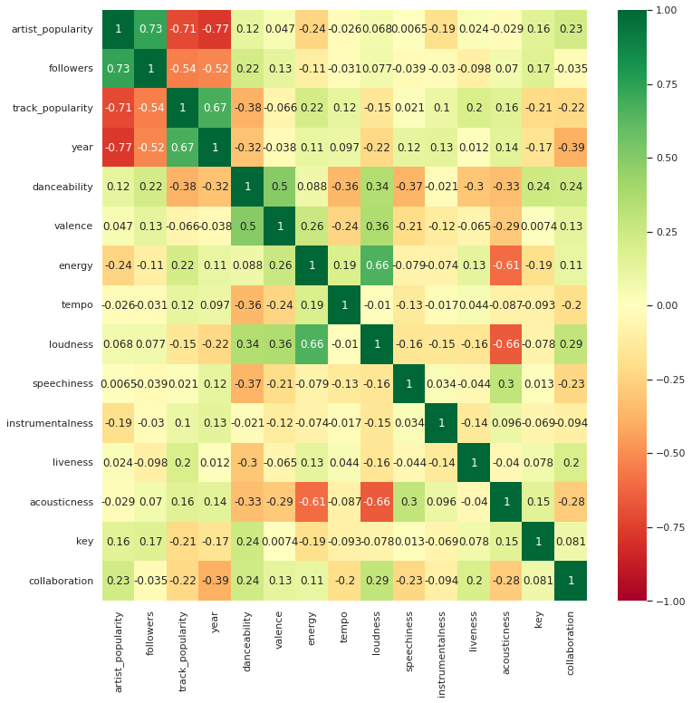
Корреляционный анализ
Таблица корреляций по полной выборке
Таблица корреляций корреляции по 10% самых популярных треков

Slide 14
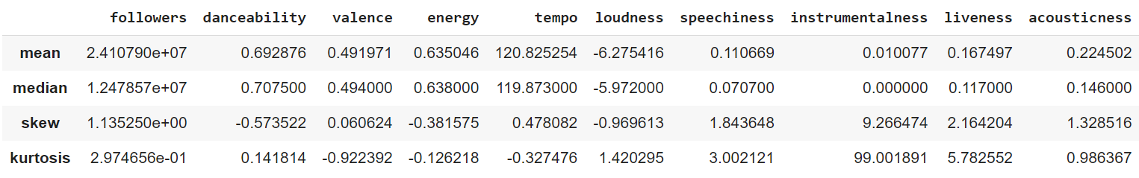
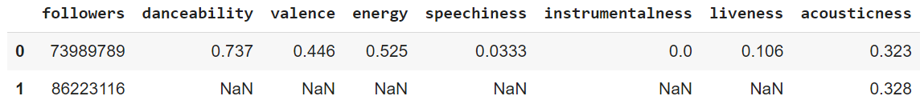
Описательная статистика метрических переменных
Самые часто встречающиеся значения

Slide 15
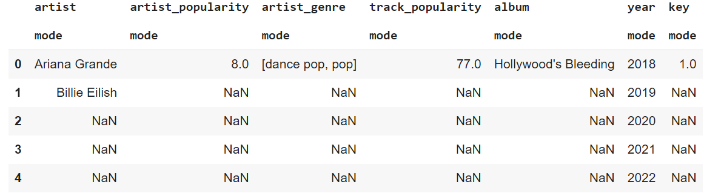
Описательная статистика номинальных и категориальных переменных
Самые часто встречающиеся значения

Slide 16
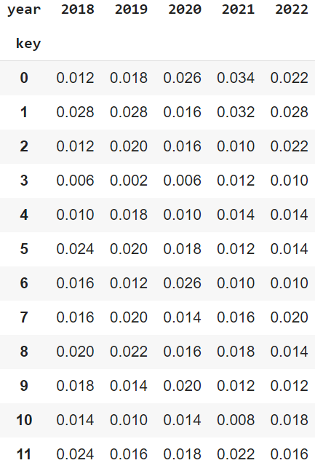
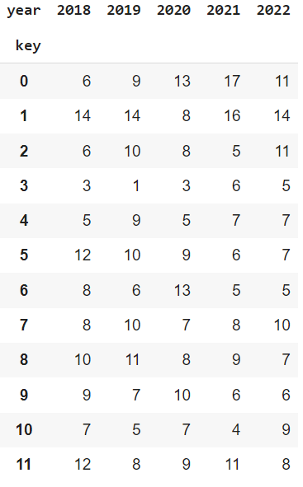
Таблица сопряженности тональности и года выхода трека (частота вхождений)
Таблица сопряженности тональности и года выхода трека (процентное соотношение)

Slide 17
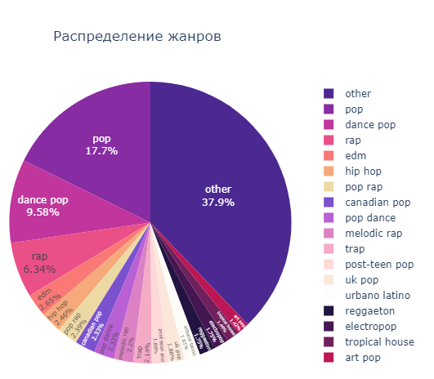
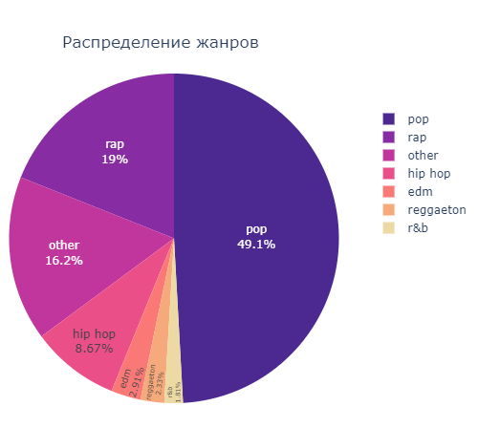
Анализ жанров исполнителей
Распределение всех жанров из выборки
Распределение базовых жанров

Slide 18
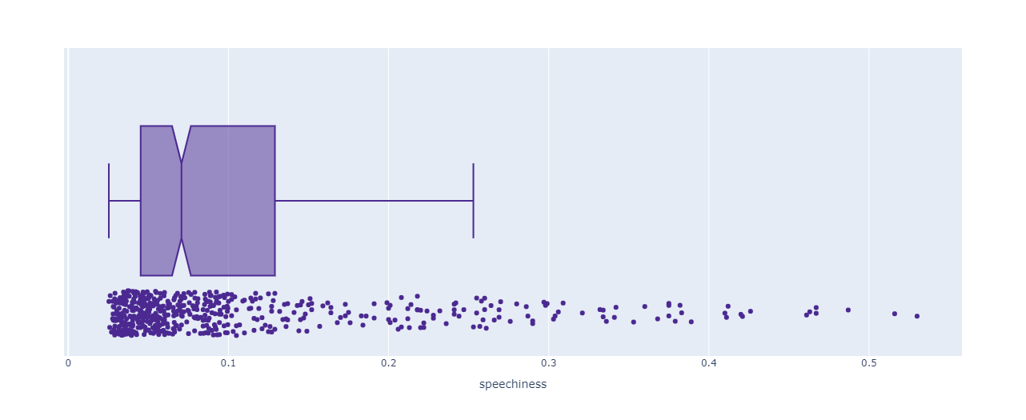
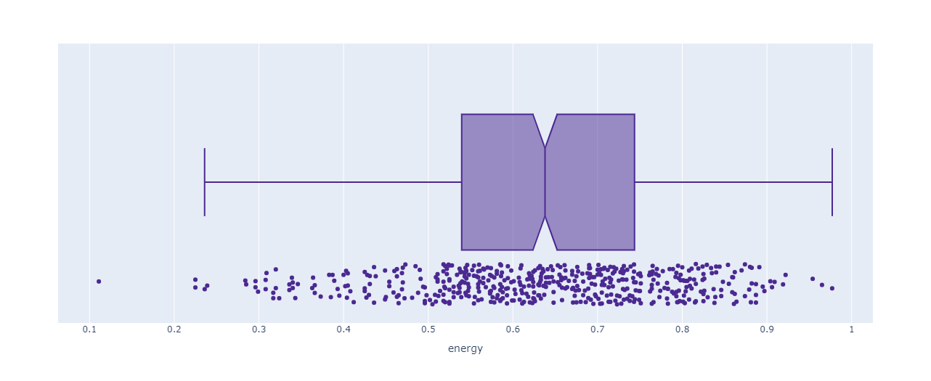
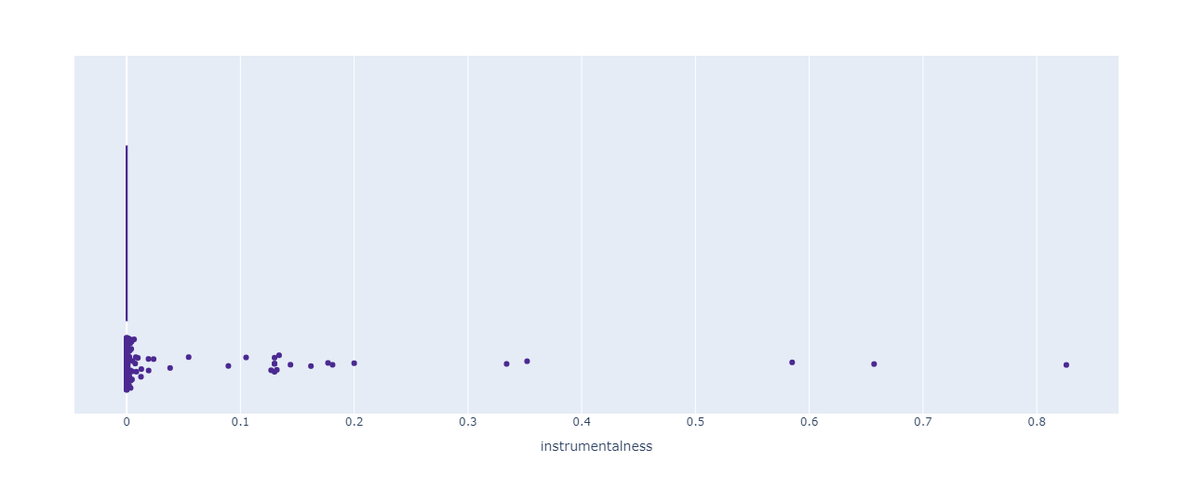
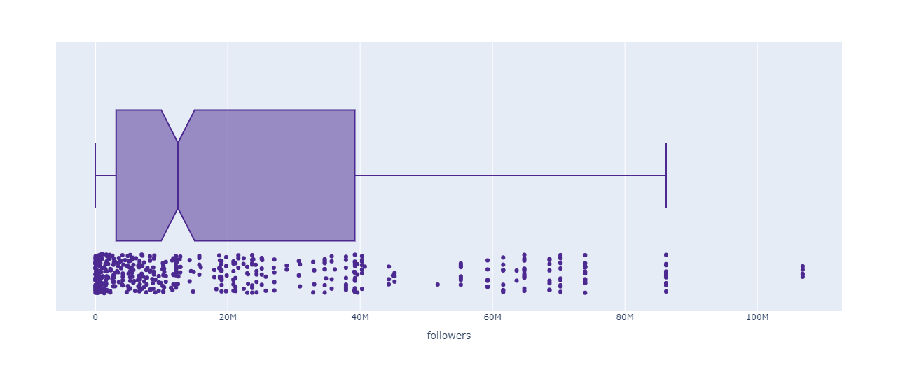

Slide 19
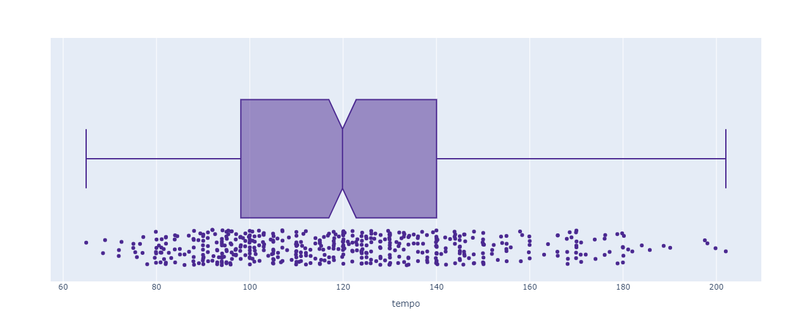
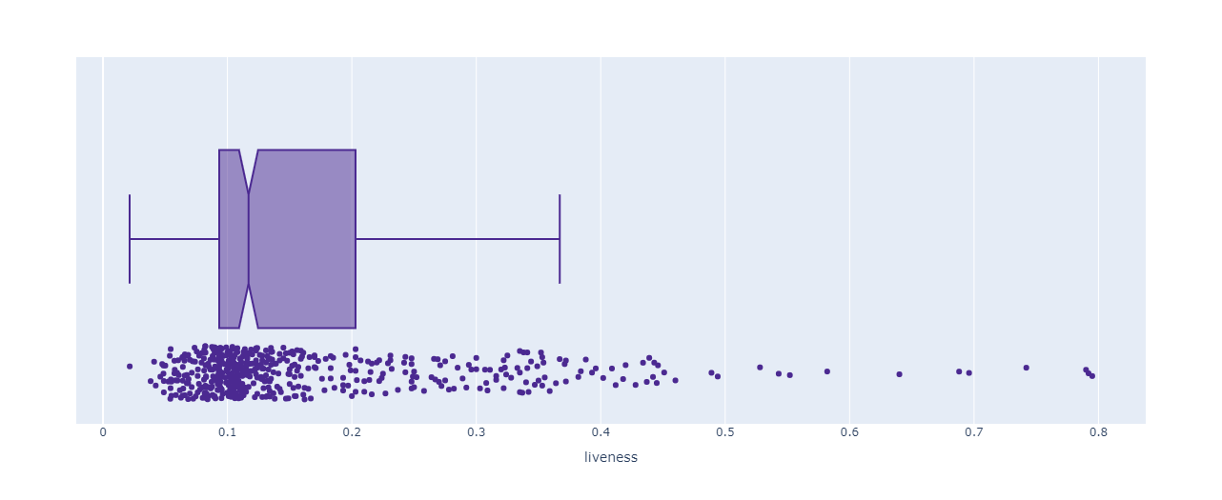
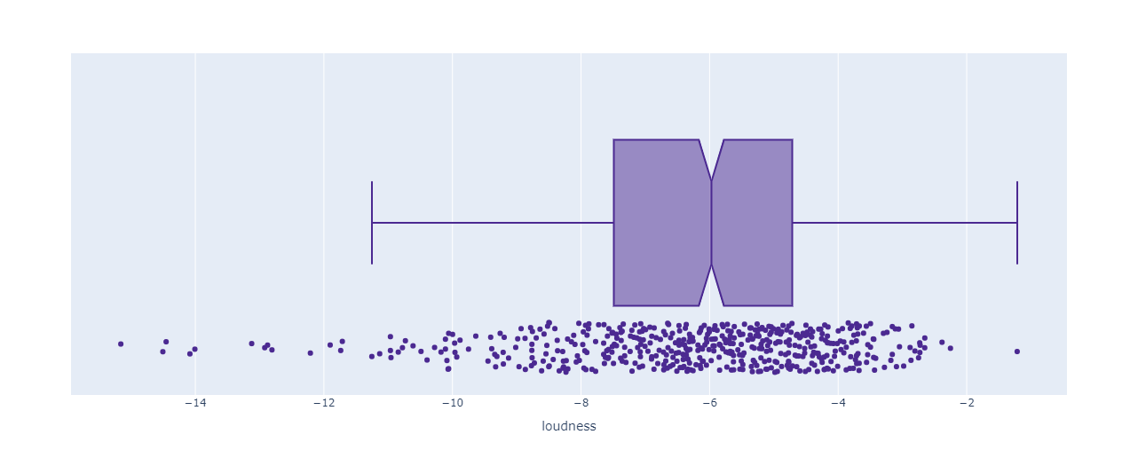

Slide 20
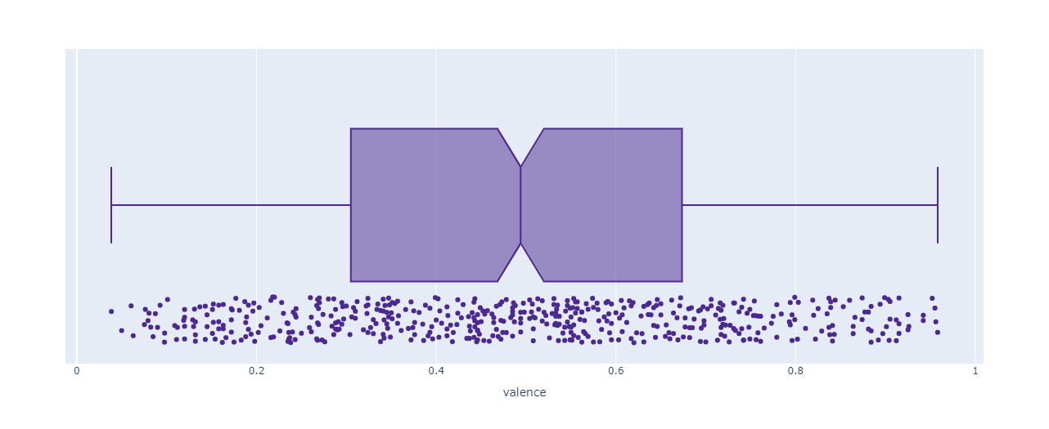
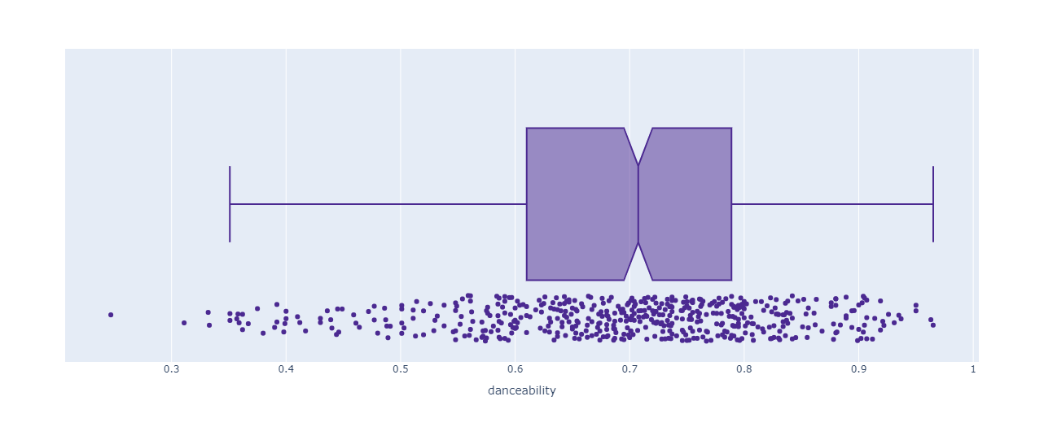

Slide 21


Гипотезы
Самые популярные треки (топ-10%) наиболее хорошо подходят для танцев.
Существует сильная прямая зависимость между танцевальностью трека и его валентностью, энергичностью.
Все треки, записанные при живой аудитории, менее популярны, чем негромкие инструментальные треки.
Доля артистов, у которых более 5 миллионов подписчиков, велика (> 70%)
Существует сильная корреляция между популярностью трека и его громкостью
Треки исполнителя, записанные в коллаборации, популярнее треков, записанных самим исполнителем.

Slide 22
Гипотезы
У более популярных артистов больше коллабораций.
Более 10% треков записаны в коллабе.
Самая часто встречающаяся тональность имеет номер 1 (С#).
Чем новее трек, тем он популярнее.
Чем выше акустичность трека, тем он популярнее.
25% треков, имеющих самую высокую популярность, выпущены в 2022-ом году.
У более популярных исполнителей более популярные треки.

Slide 23
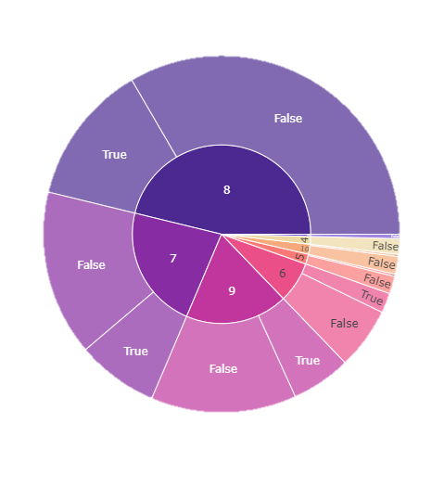
Распределение количества колабораций в зависимости от популярности исполнителя.
(True – треки записанные в колабе, False - соло)

Slide 24
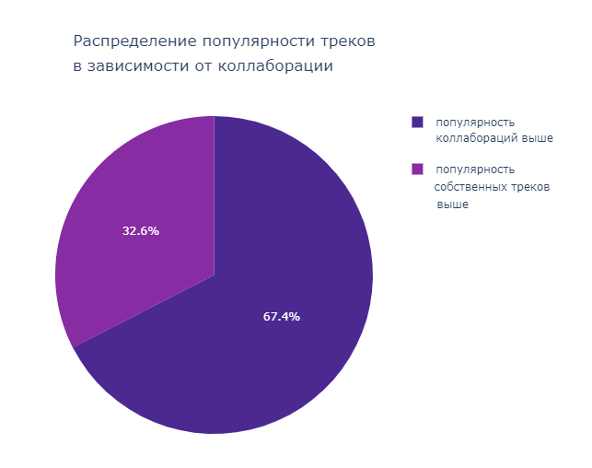

Slide 25
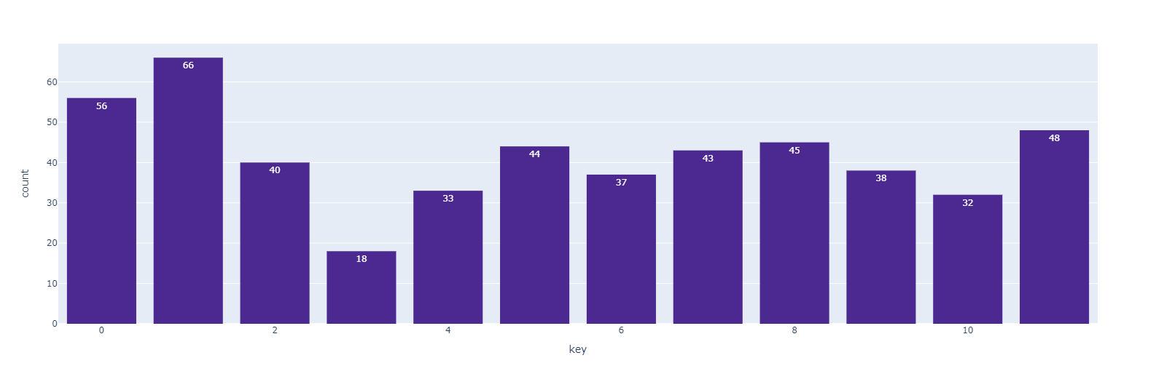
Гистограмма показывающая частоту встречаемости треков с данными тональностями

Slide 26
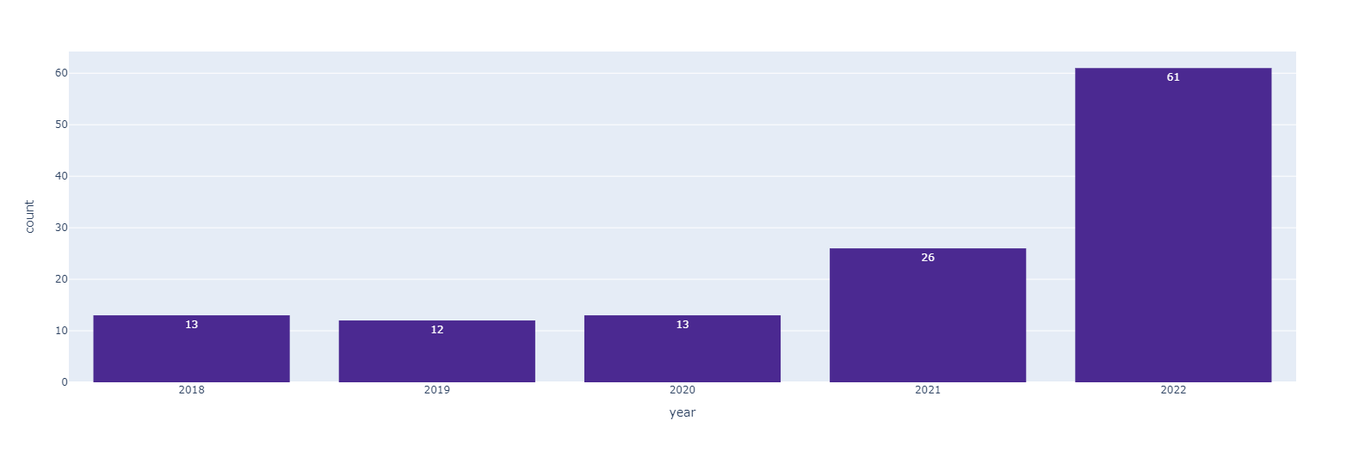
Гистограмма показывающая распределение годов выхода 25% самых популярных треков

Slide 27
Результаты исследования
Задачи
Были успешно описаны и проанализированы исходные данные.
Была создана новая характеристика трека "collaboration", которая стала одним из факторов, которые действительно влияют на популярность трека.
В результате исследования было выявлено, что влияние всех характеристик трека на популярность незначительно. Общие значения характеристик трека отражены в ящичковых диаграммах в разделе "Описательная статистика".
Было выдвинуто 13 гипотез относительно взаимосвязи параметров отраженных в датасете.
Были исследованы параметры исполнителя, влияющие на популярность треков.
В результате проверки гипотез было выявлено, что большая часть из них ошибочна.
В каждом разделе приведены анализ и выводы соответствующих результатов.

Slide 28
Результаты исследования
Цель
На популярность треков влияют следующие факторы:
базовым жанром трека должен быть pop
характеристики трека должны попадать в диапазон между 1 и 3 квартилем данной характеристики из выборки
В качестве тональности трека желательно выбрать тональность С или C#
При средней популярности исполнителя вероятно стоит записать несколько треков в коллаборации с другим исполнителем
Чтобы трек артиста попал в топ, ему необходимо либо иметь уже сформированную аудиторию, либо воспользоваться факторами популярности трека, описанными выше.

Slide 29
Сбор информации об авторах сайта Habr.com

Slide 30
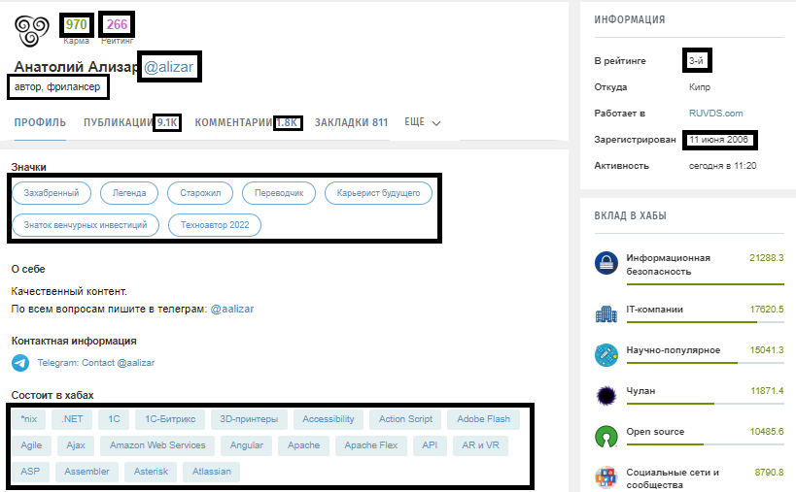
Какие данные мы собираем

Slide 31
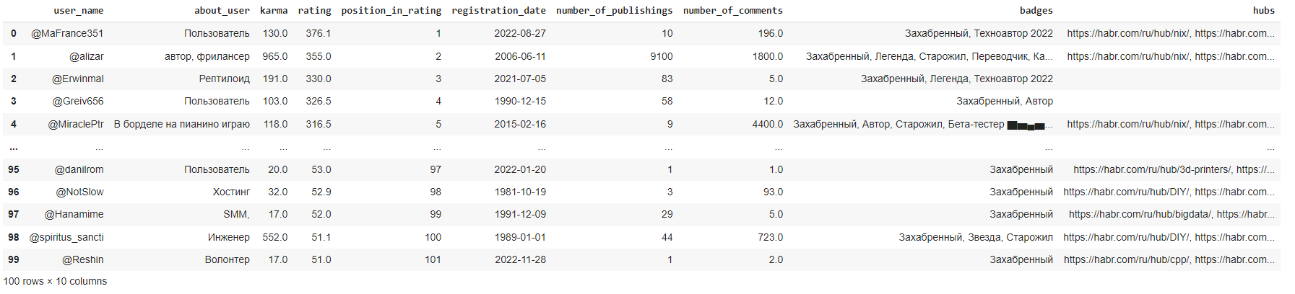
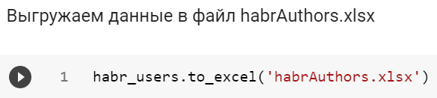
Результат

